Slide 1
Redis

Slide 2
목차
Redis란?
- 특징
2. Redis의 내부 데이터 구조
- redisObject
- sdshdr
- embstr(같이할당), raw string(각각할당)
3. Redis의 자료구조
- String, Set, Sorted Set, Hash, List
4. Redis 분산처리
- replication
- shading
- sentinel for failover

Slide 3
Redis란?
특징
인메모리 데이터베이스 솔루션
다양한 자료구조(String, Set, Sorted Set, Hash, List)
단순한 구조의 데이터 모델인 key-value방식을 통해 빠른 속도

Slide 4
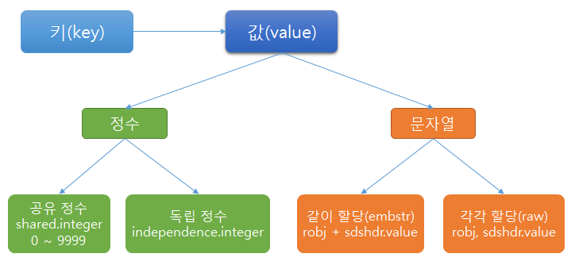
내부구조

Slide 5
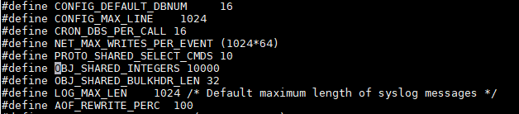
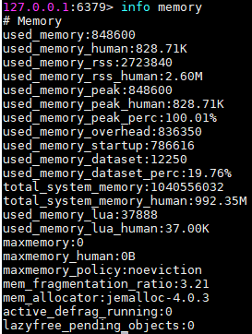
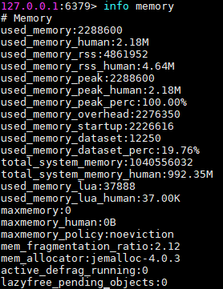
Server.h
OBJ_SHARED_INTEGERS = 10000
OBJ_SHARED_INTEGERS = 100000

Slide 6
내부구조

Slide 7
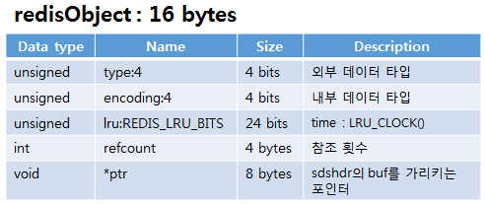
내부구조
RedisObject
Server.h

Slide 8
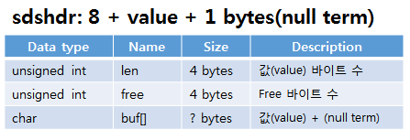
내부구조
sdshdr

Slide 9
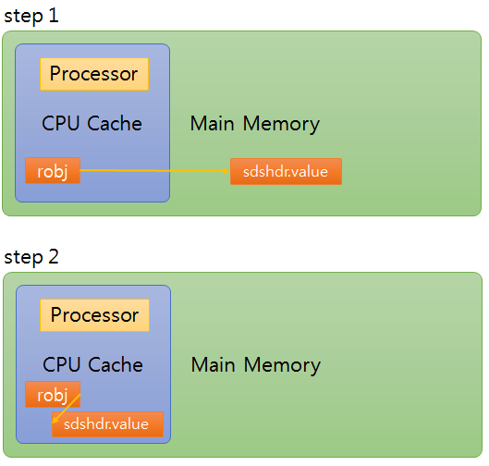
내부구조
따로할당

Slide 10
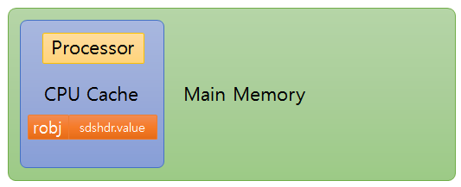
내부구조
같이할당
Object.c

Slide 11
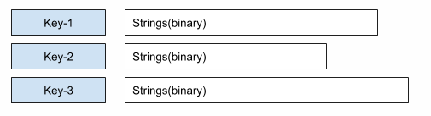
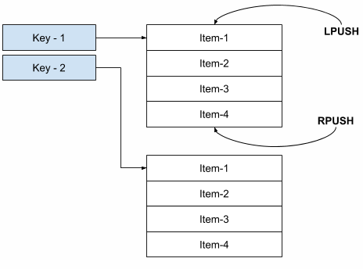
자료구조
String
List

Slide 12
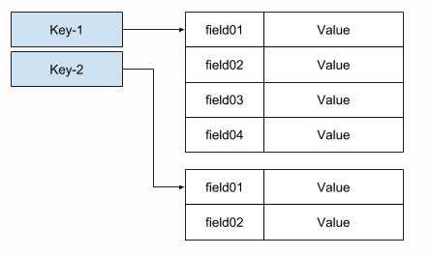
자료구조
Hash
Set
String data의 집합
Sorted Set
String data의 집합(정렬됨)

Slide 13
분산처리
Redis는 분산처리를 위해 Scale-out을 함
복제와 샤딩을 통해 처리

Slide 14
분산처리
복제
master
쓰기요청
복제요청
쓰기요청전달
쓰기요청전달
slave
slave

Slide 15
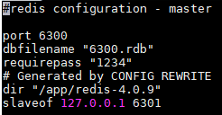
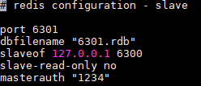
분산처리
복제
master.conf
slave.conf

Slide 16
분산처리
샤딩
샤딩(=파티셔닝)
복제를 할 때보다 더 많은 데이터를 저장
쓰기 성능 향상
클라이언트 측에서 원하는 노드를 찾아서 저장
샤딩의 종류 – 수직파티셔닝, 범위파티셔닝, 해시파티셔닝

Slide 17
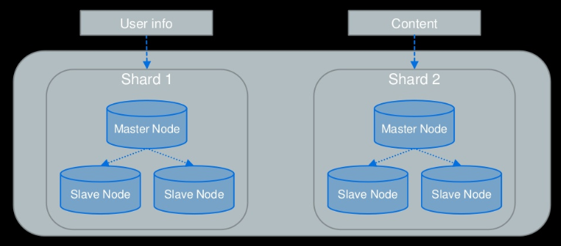
분산처리
수직파티셔닝

Slide 18
분산처리
범위파티셔닝

Slide 19
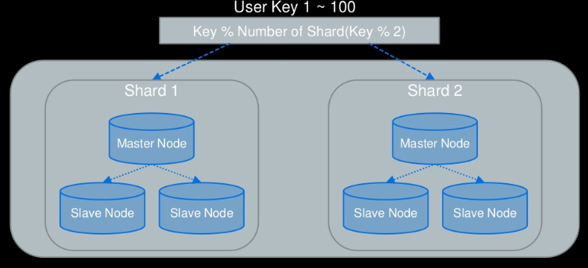
분산처리
해시파티셔닝

Slide 20
분산처리
failover
master
slave
slave
sentinel

Slide 21
분산처리
sentinel

Slide 22
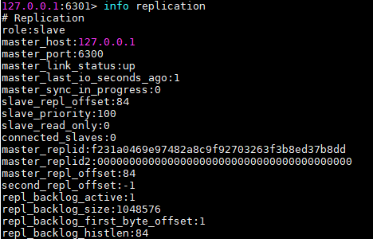
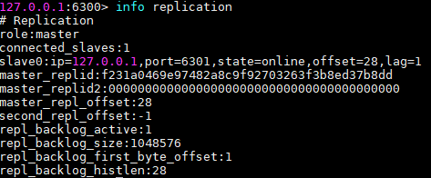
분산처리
sentinel
Master (6300)
Slave (6301)

Slide 23
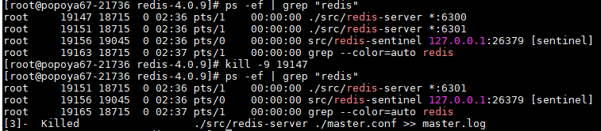
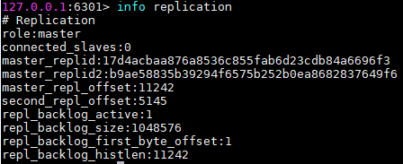
분산처리
sentinel

Slide 24
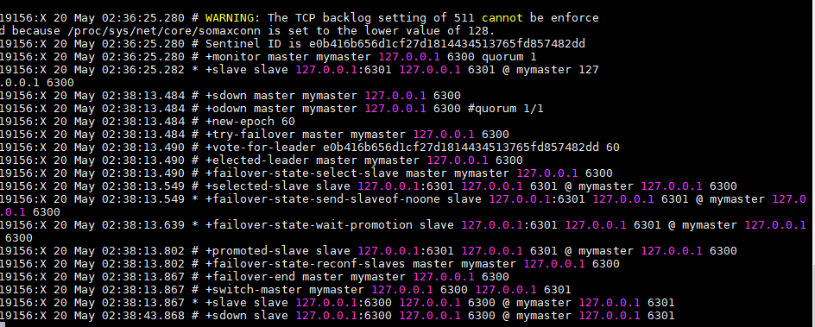
분산처리
sentinel
1
2

Slide 25
출처 & 참고
https://www.slideshare.net/krisjeong/this-is-redis-kor-slideshare
http://redisgate.kr/redis/sentinel/sentinel.php
http://redisgate.kr/redis/configuration/internal_string.php
http://crystalcube.co.kr/177
『이것이 레디스다』
https://www.joinc.co.kr/w/man/12/REDIS/IntroDataType

